Slide 1
7월 2주차 업무보고
류경준

Slide 2
INDEX
Cardivu-A
이미지 해상도 개선

Slide 3
01.
Cardivu-A
다음 실험 전까지 볼 수 있는 부분
Video Classification(using Conv3DNet)
눈깜박임 프레임 제거
이상치(outlier)제거 IQR

Slide 4
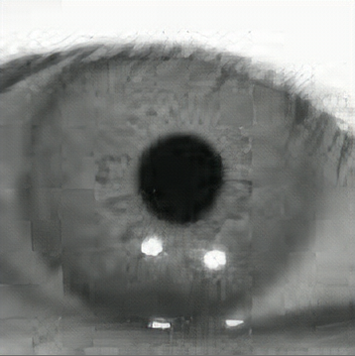
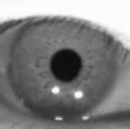
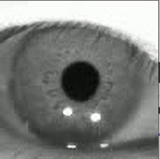
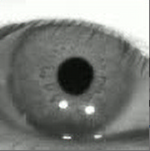
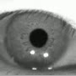
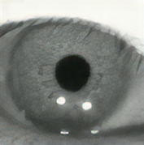
02.
이미지 해상도 개선 연구
[gans]
0.43sec / 1frame
Super Resolution
- 시간 측정
[psnr-small]
0.22sec / 1frame
[psnr-large]
1.12sec / 1frame
원본
resize
[noise-cancel]
1.18sec / 1frame

Slide 5
02.
이미지 해상도 개선 연구
Super Resolution
시간 측정
일반 영상 실행 시간(100frame) + 프레임당 delay 100ms
Time:10.937973737716675초
SR 영상 실행 시간(100frame) + 프레임당 delay 100ms
Time:19.592488527297974초

Slide 6
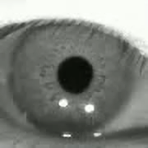
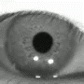
02.
이미지 해상도 개선 연구
Super Resolution
HRV, Cardivu-A에 사용할 IR 영상 Super Resolution 적용해서 이미지와 영상으로 추출 중.
Low Resolution Video
Super Resolution Video

